Slide 1
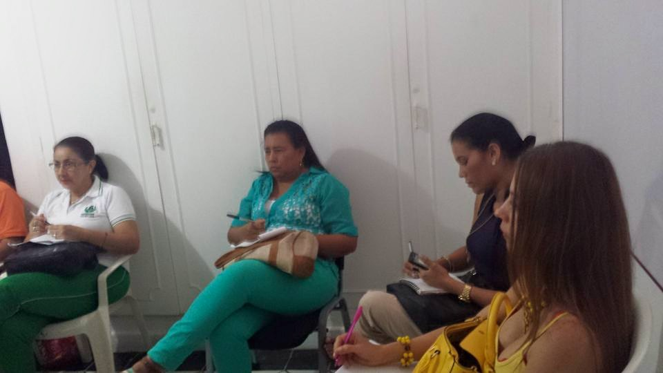
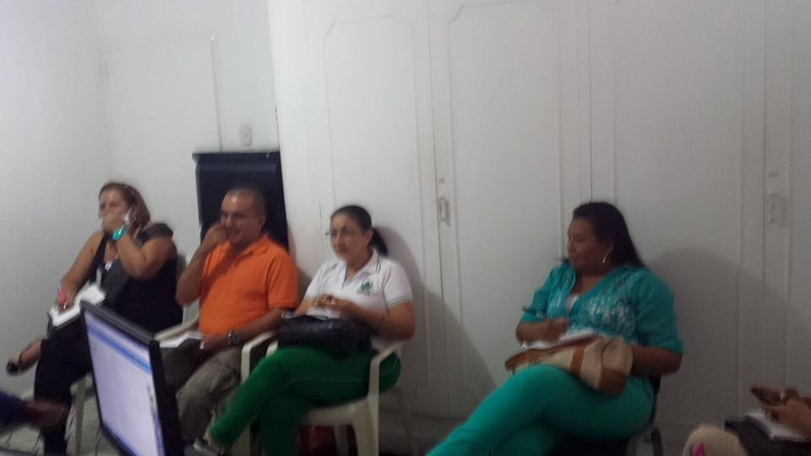
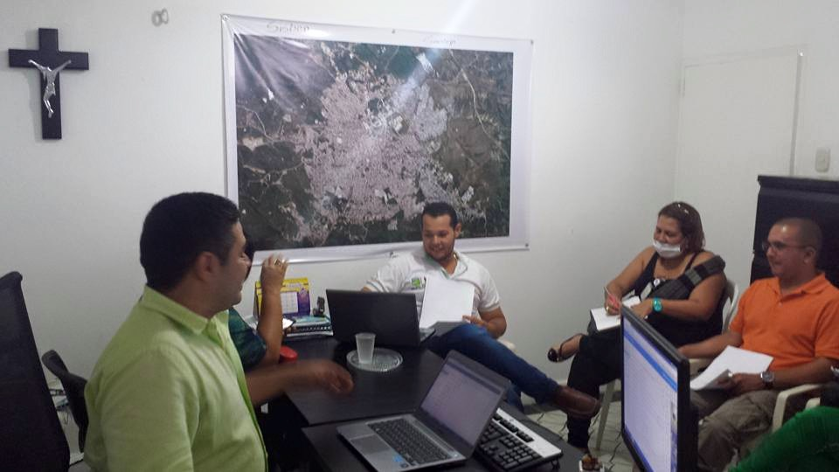
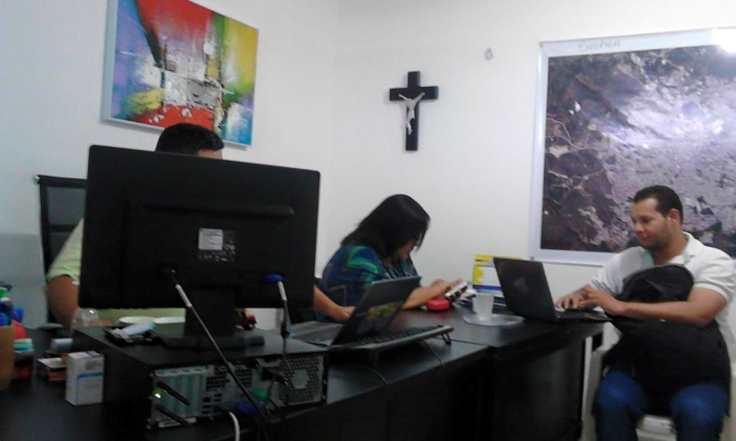
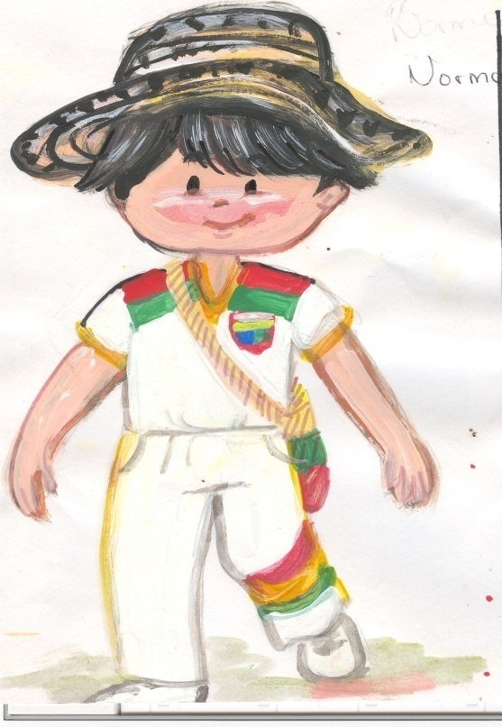
PRESENCIA DE LA INSTITUCIÓN EDUCATIVA NORMAL SUPERIOR DE SINCELEJO EN LA MESA PRIMERA INFANCIA. GRACIAS A LA VINCULACIÓN DE ROBERTO CARLOS, Delegado Primera Infancia, Infancia, Adolescencia y Fortalecimiento Familiar.
RENDICIÓN DE CUENTAS PRIMER SEMESTRE AÑO ESCOLAR 2015 (DE ENERO A JUNIO DE 2015)

Slide 2
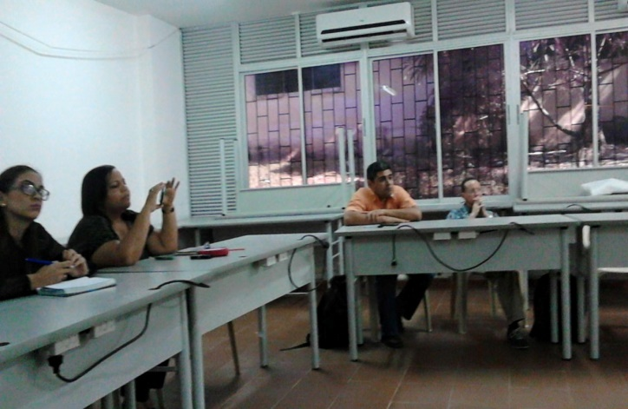
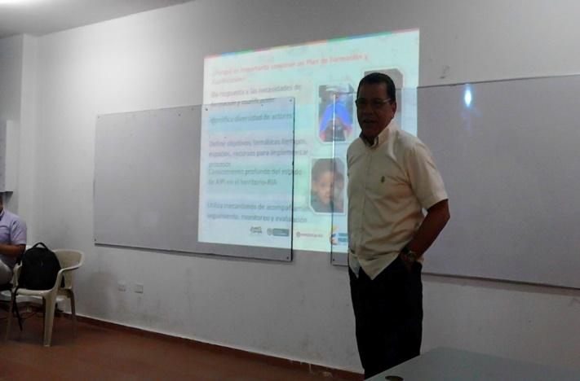
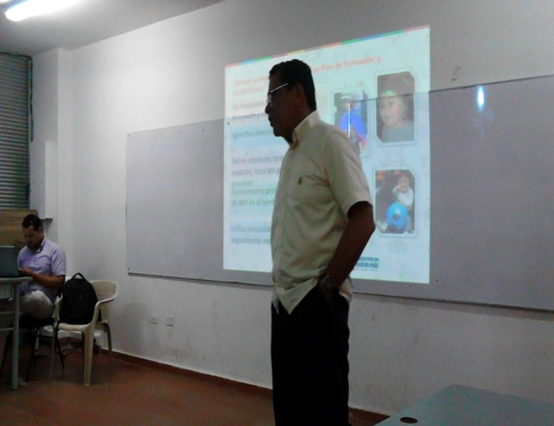
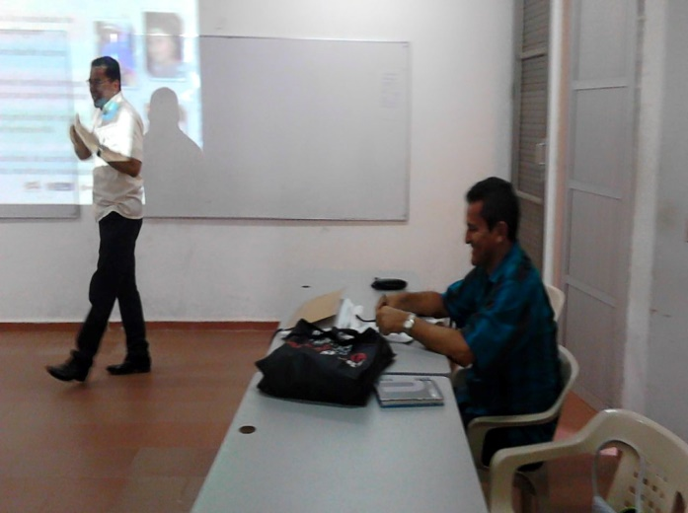
PRESENCIA DE LA INSTITUCIÓN EDUCATIVA NORMAL SUPERIOR DE SINCELEJO EN LA MESA PRIMERA INFANCIA. GRACIAS A LA VINCULACIÓN DE ROBERTO CARLOS, Delegado Primera Infancia, Infancia, Adolescencia y Fortalecimiento Familiar.
RENDICIÓN DE CUENTAS PRIMER SEMESTRE AÑO ESCOLAR 2015 (DE ENERO A JUNIO DE 2015)

Slide 3
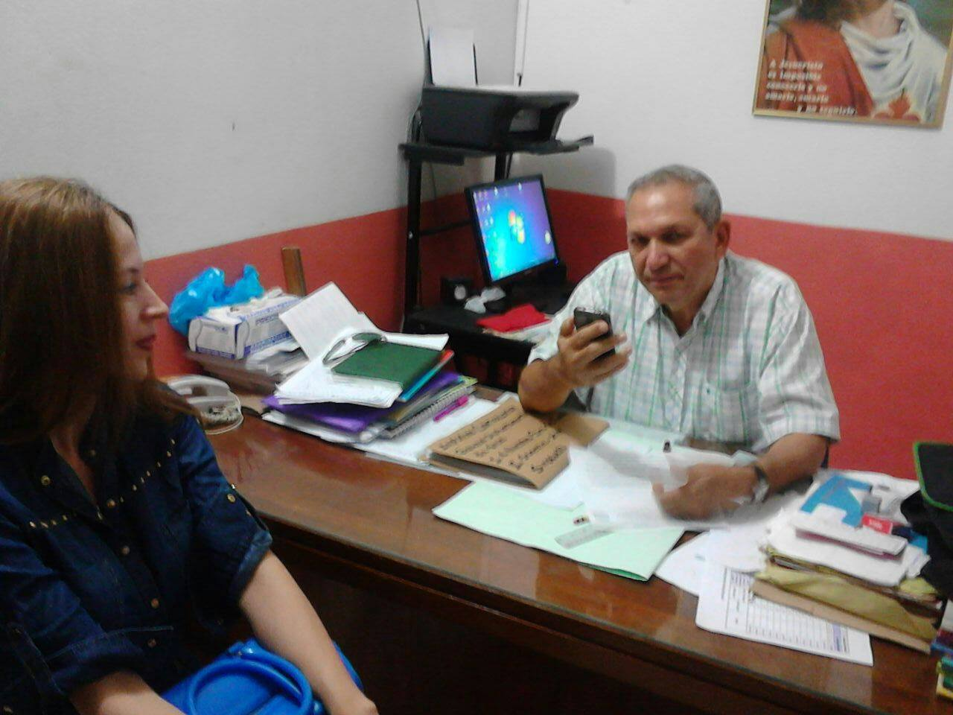
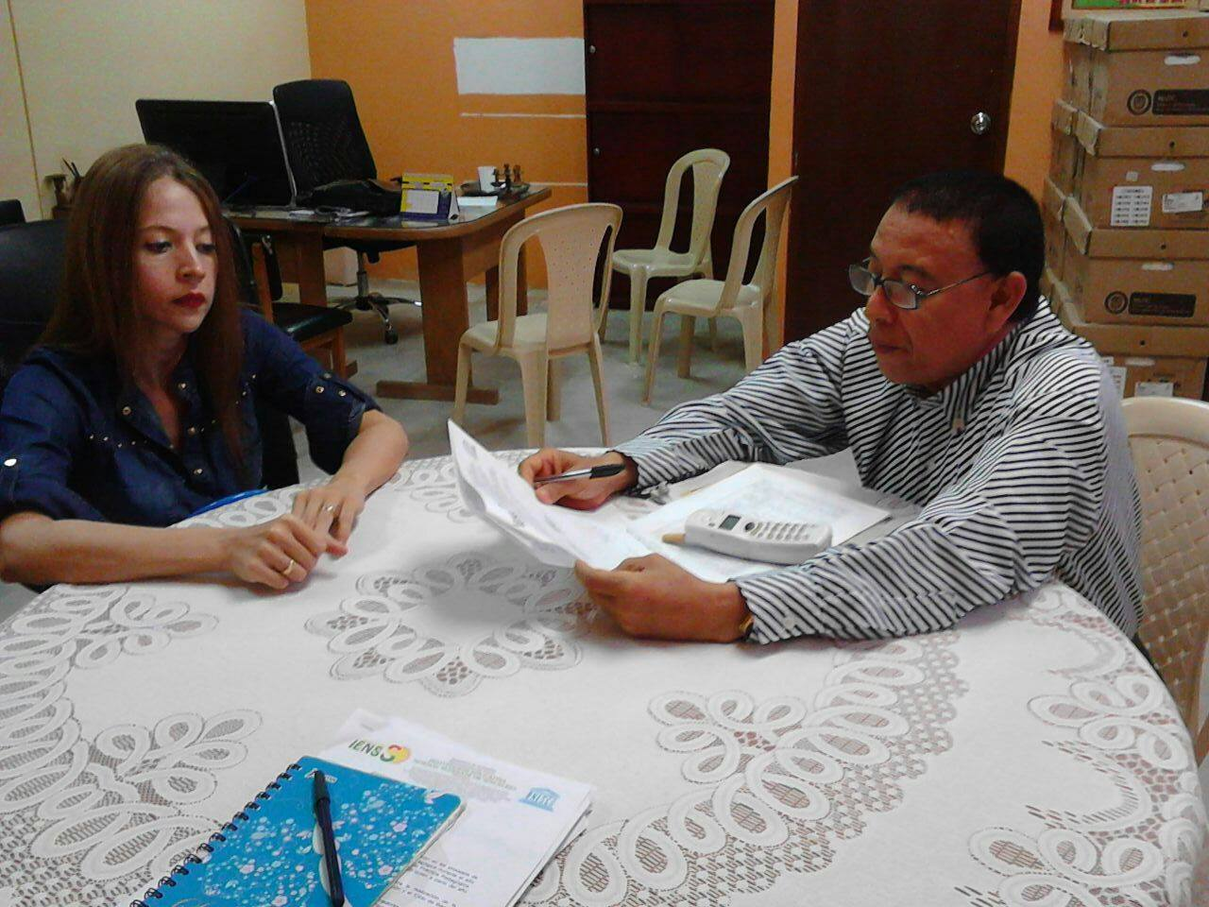
VISITAS A LAS INSTITUCIONES EDUCATIVAS: (RECTORES Y COORDINADORES, PARA ACTUALIZAR E INICIAR CONVENIOS PARA LA PRÁCTICA PEDAGÓGICA 2015
RENDICIÓN DE CUENTAS PRIMER SEMESTRE AÑO ESCOLAR 2015 (DE ENERO A JUNIO DE 2015)

Slide 4
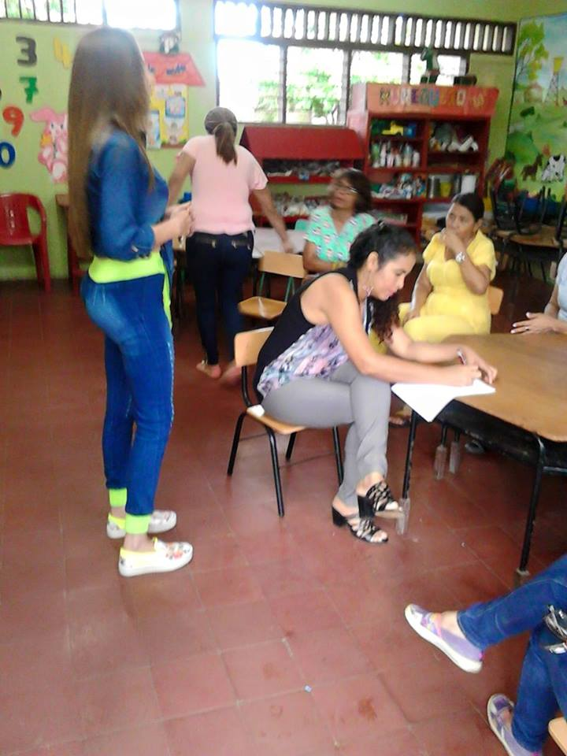
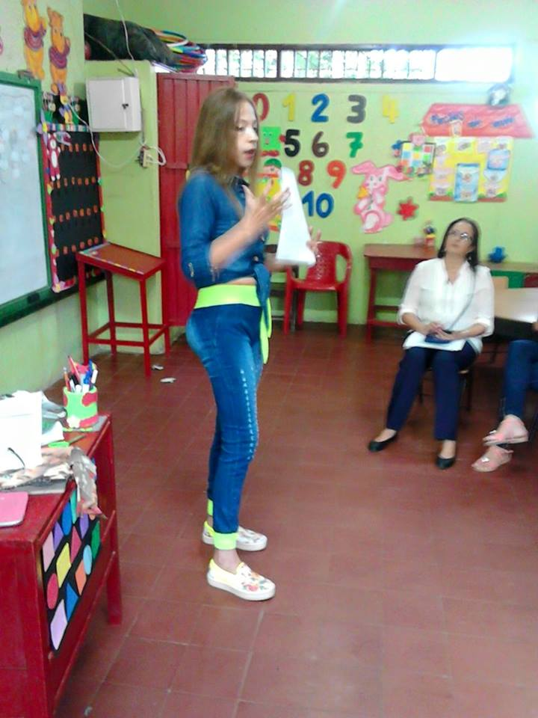
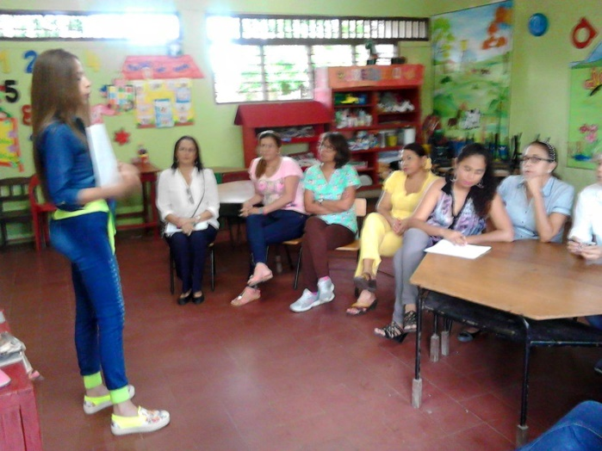
DIAGNÓSTICO EN RELACIÓN CON LAS PROPUESTAS DE INVESTIGACIÓN EN LOS DOCENTES NORMALISTAS, ACTUALIZACIÓN DE SUS ESTUDIOS PROFESIONALES Y VINCULACIÓN A REDES DE INVESTIGACIÓN, INICIATIVA PARA PRESENTAR EXPERENCIAS SIGNIFICATIVAS 2015
PRESENTACIÓN DE INSTRUMENTOS, IMPORTANCIA DE INSCRIBIR EN LA OFICINA DE INVESTIGACIÓN LOS PROYECTOS. PARA EL CASO DE TRANSICIÓN: PISOTÓN, TRANSICIONES EXITOSAS Y EXPERIENCIAS DOCENTES
RENDICIÓN DE CUENTAS PRIMER SEMESTRE AÑO ESCOLAR 2015 (DE ENERO A JUNIO DE 2015)

Slide 5
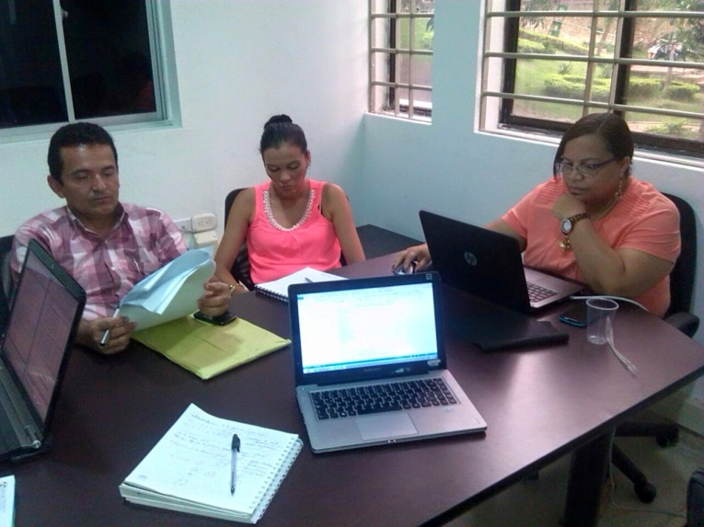
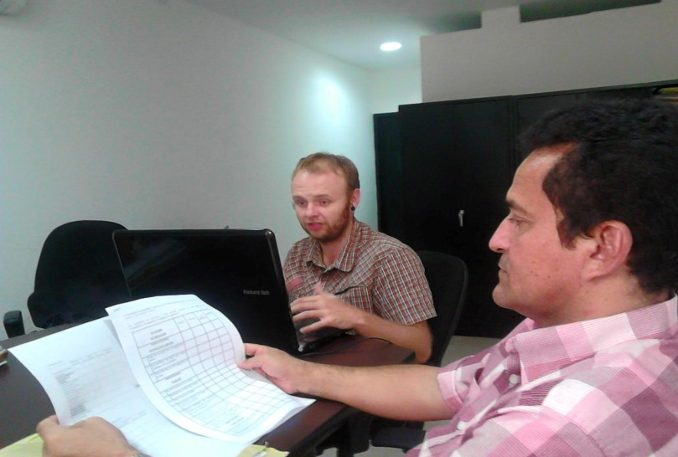
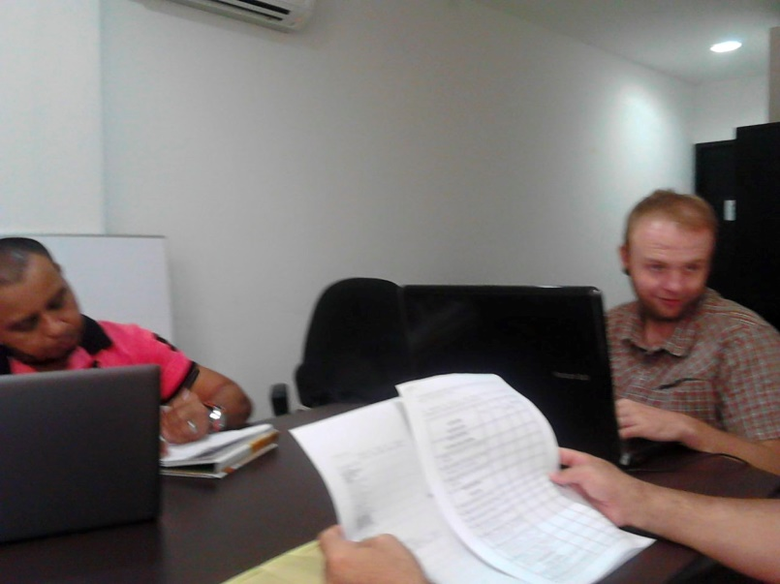
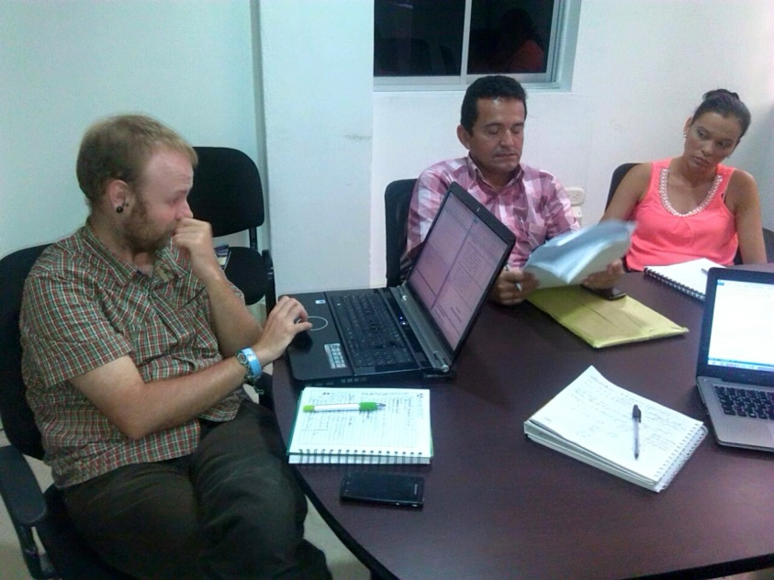
EQUIPO INTERDISCIPLINAR PARA LA ELABORACIÓN DE INSTRUMENTO: PRIORIZACIÓN NECESIDADES DE CUALIFICACIÓN AGENTES EDUCATIVOS PRIMERA INFANCIA - 2015
RENDICIÓN DE CUENTAS PRIMER SEMESTRE AÑO ESCOLAR 2015 (DE ENERO A JUNIO DE 2015)

Slide 6
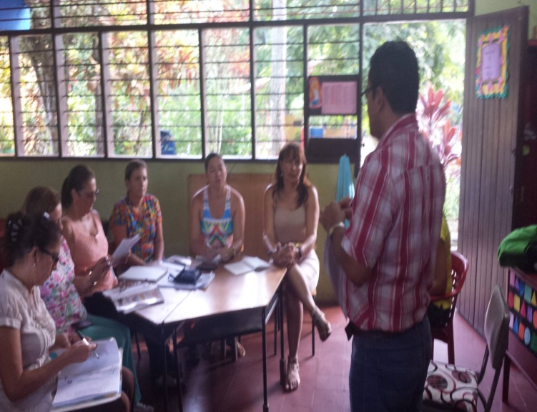
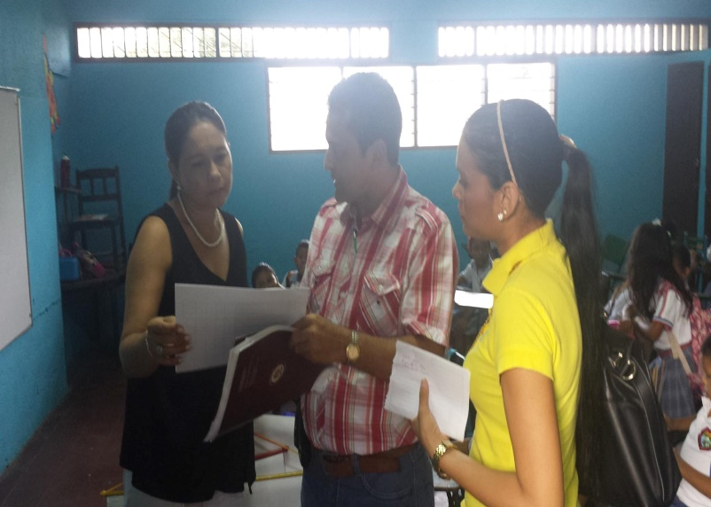
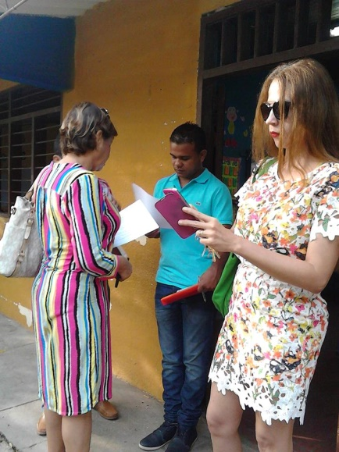
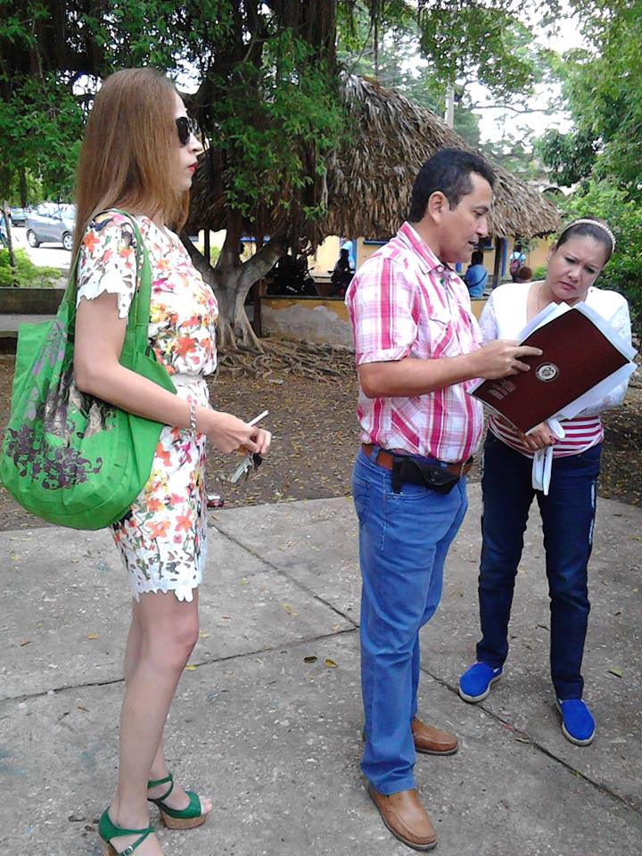
VALIDACIÓN DEL INSTRUMENTO: PRIORIZACIÓN NECESIDADES DE CUALIFICACIÓN AGENTES EDUCATIVOS PRIMERA INFANCIA – 2015 (CON LOS DOCENTES DE TRANSICIÓN Y GRADO 1º DE LA INSTITUCIÓN EDUCATIVA NORMAL SUPERIOR DE SINCELEJO
RENDICIÓN DE CUENTAS PRIMER SEMESTRE AÑO ESCOLAR 2015 (DE ENERO A JUNIO DE 2015)

Slide 7
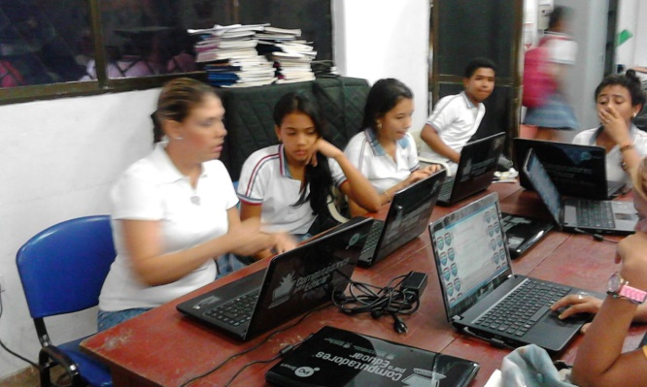
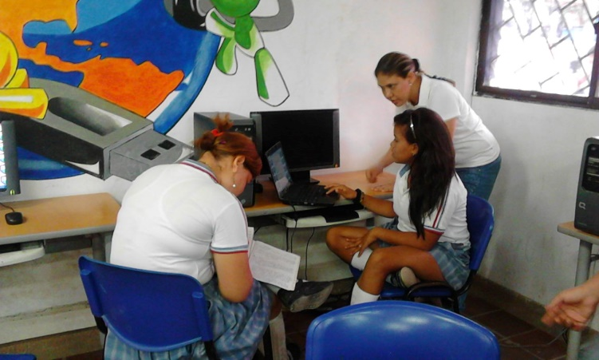
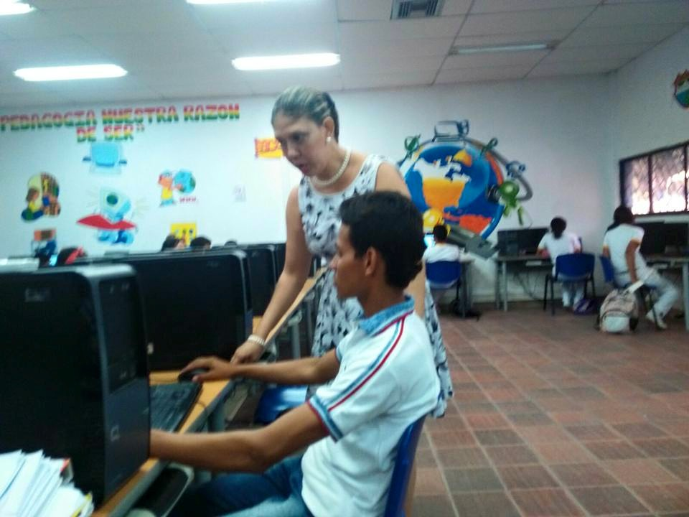
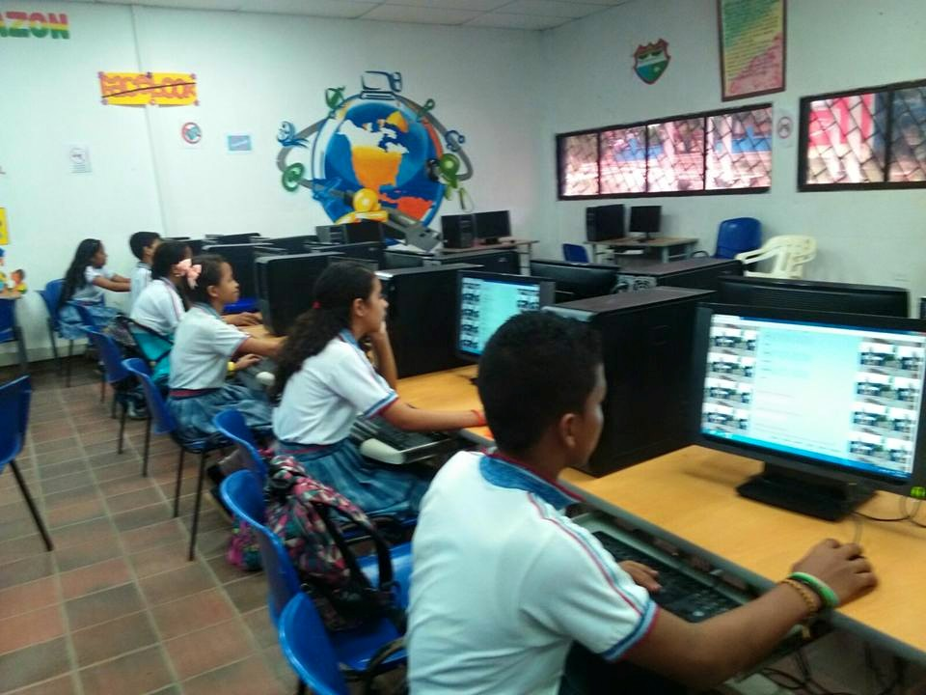
CARACTERIZACIÓN INSTITUCIONAL 2015
RENDICIÓN DE CUENTAS PRIMER SEMESTRE AÑO ESCOLAR 2015 (DE ENERO A JUNIO DE 2015)

Slide 8
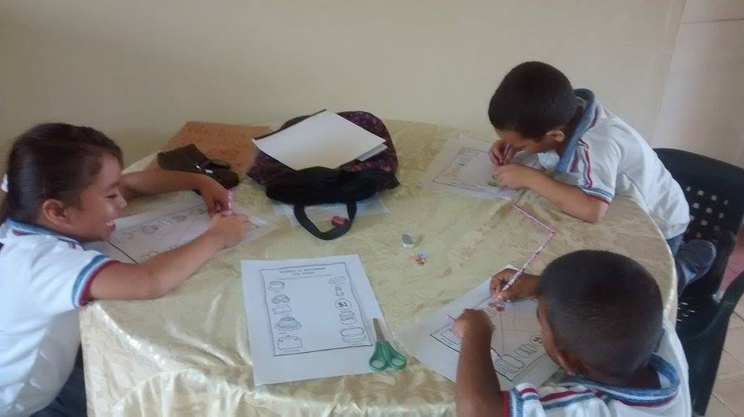
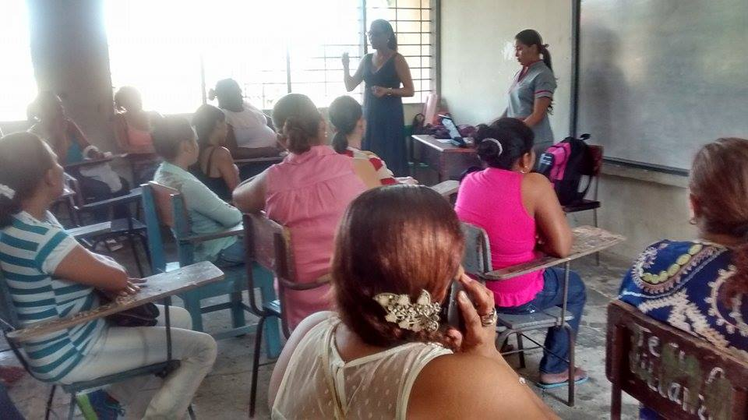
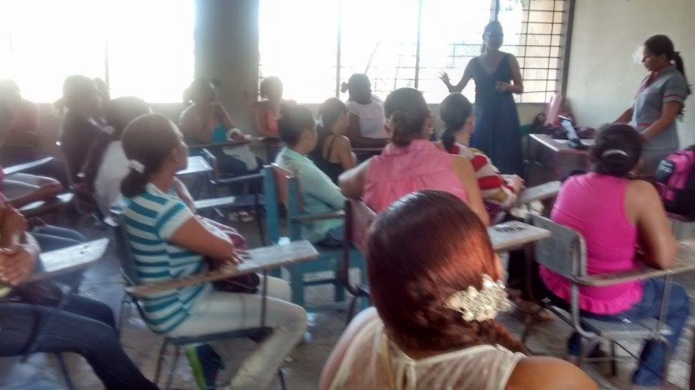
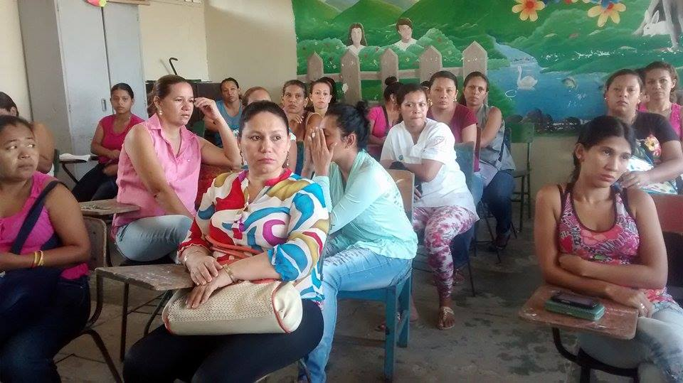
ACTIVIDADES DESARROLLADAS POR EL EQUIPO DE BIENESTAR INSTITUCIONAL 2015
RENDICIÓN DE CUENTAS PRIMER SEMESTRE AÑO ESCOLAR 2015 (DE ENERO A JUNIO DE 2015)

Slide 9
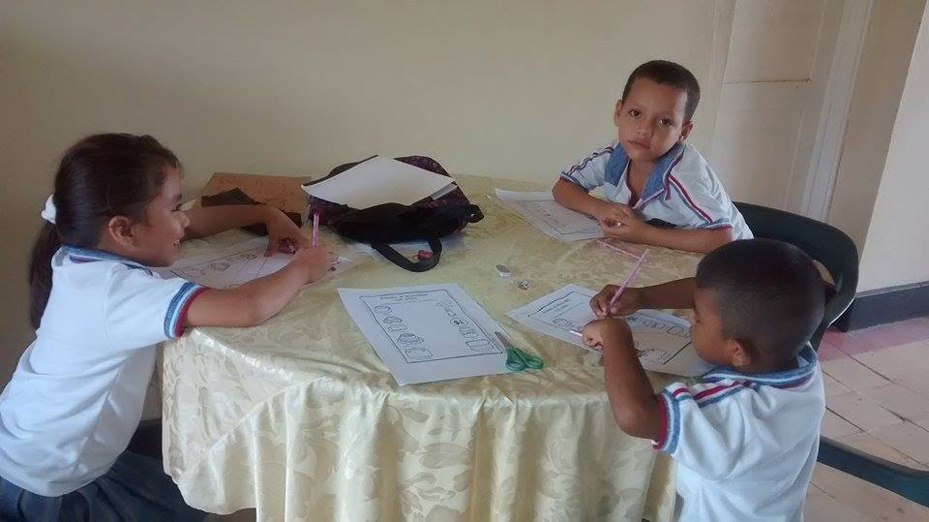
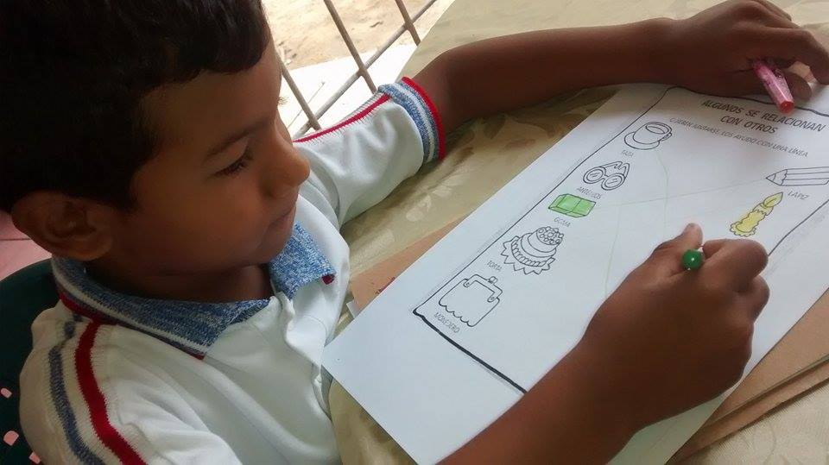
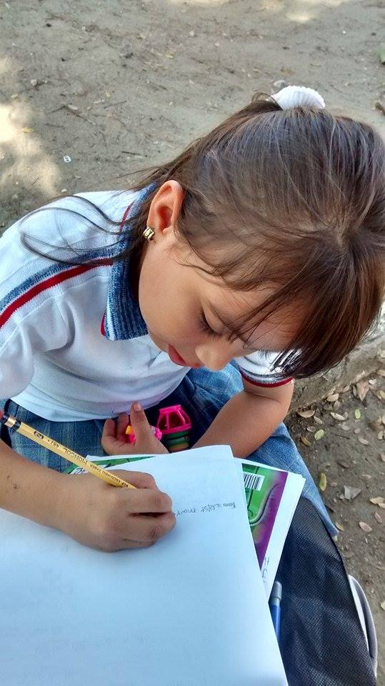
ACTIVIDADES DESARROLLADAS POR EL EQUIPO DE BIENESTAR INSTITUCIONAL 2015
RENDICIÓN DE CUENTAS PRIMER SEMESTRE AÑO ESCOLAR 2015 (DE ENERO A JUNIO DE 2015)

Slide 10
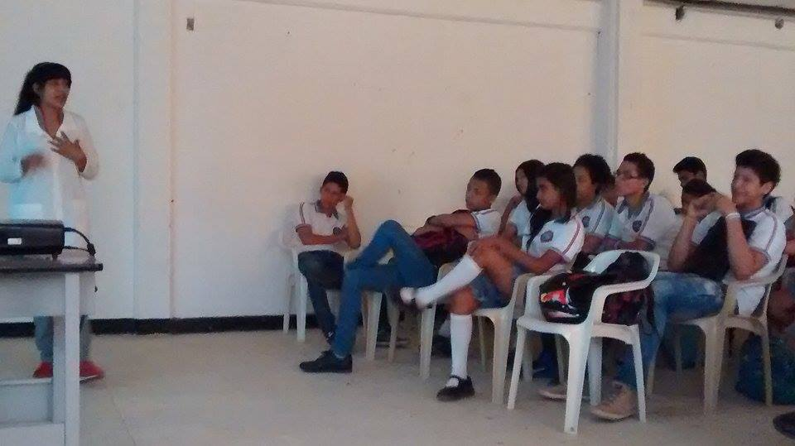
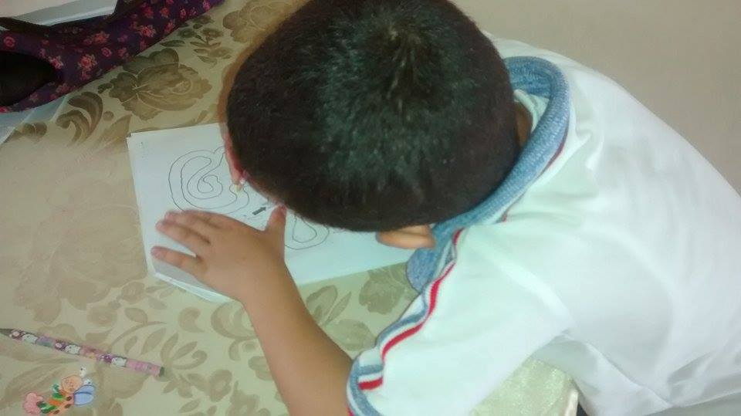
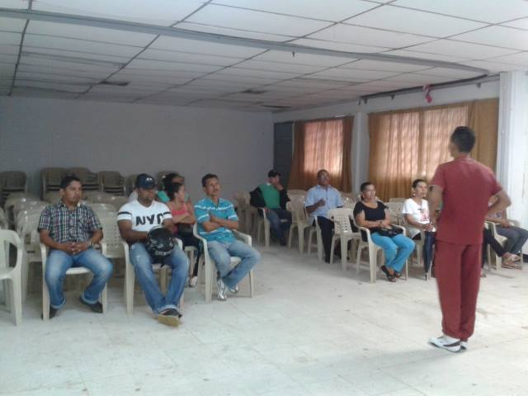
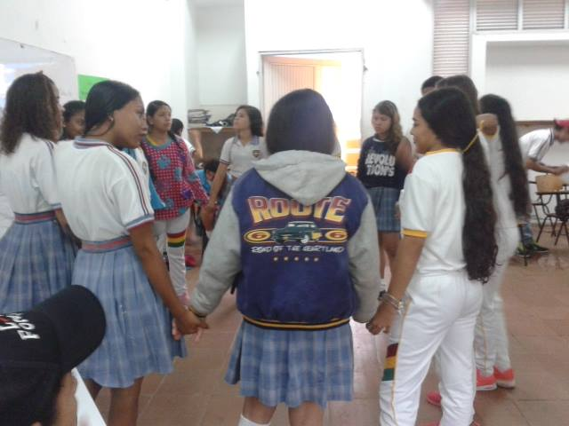
ACTIVIDADES DESARROLLADAS POR EL EQUIPO DE BIENESTAR INSTITUCIONAL 2015
RENDICIÓN DE CUENTAS PRIMER SEMESTRE AÑO ESCOLAR 2015 (DE ENERO A JUNIO DE 2015)

Slide 11
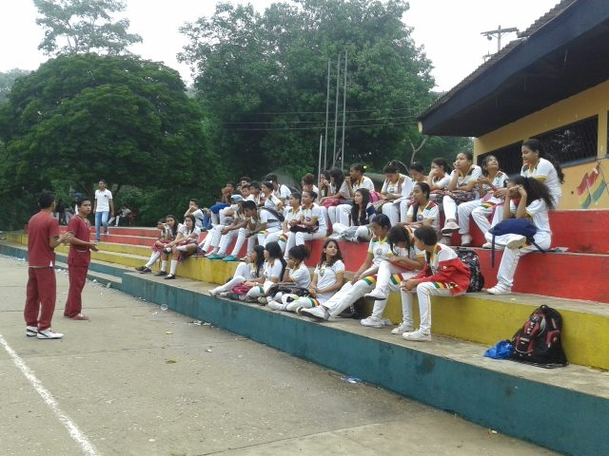
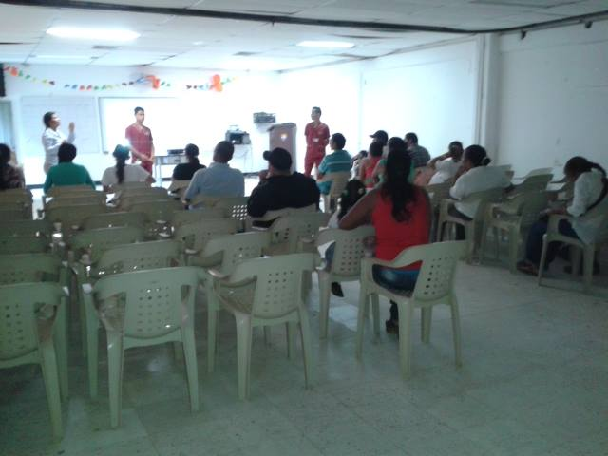
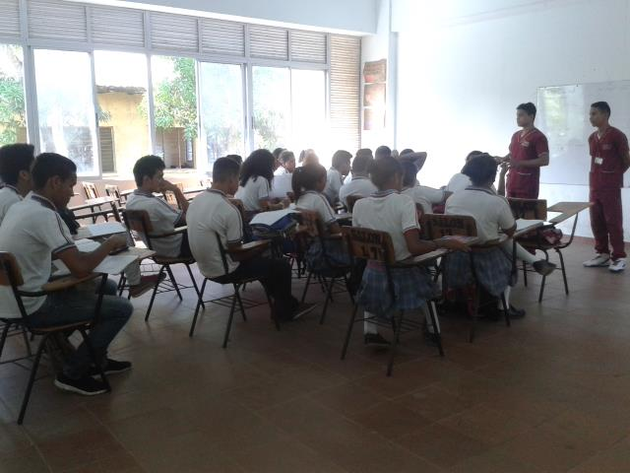
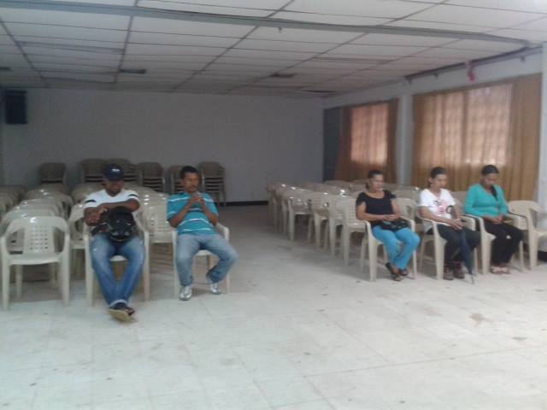
ACTIVIDADES DESARROLLADAS POR EL EQUIPO DE BIENESTAR INSTITUCIONAL 2015
RENDICIÓN DE CUENTAS PRIMER SEMESTRE AÑO ESCOLAR 2015 (DE ENERO A JUNIO DE 2015)

Slide 12
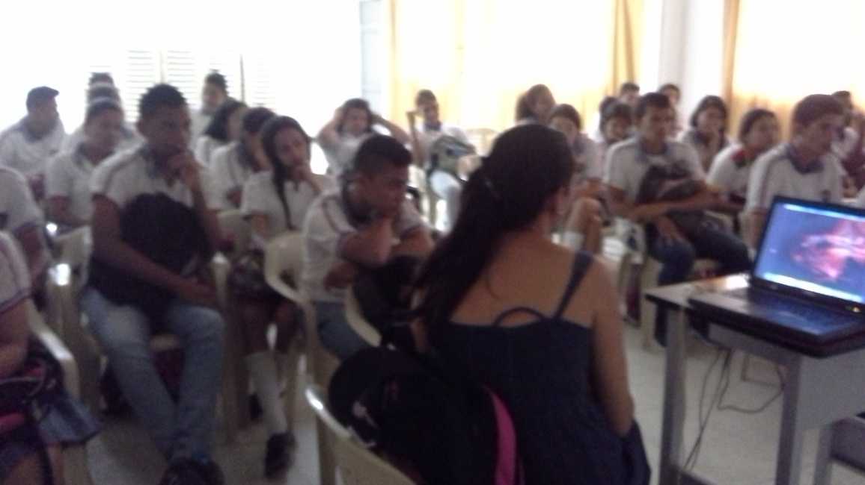
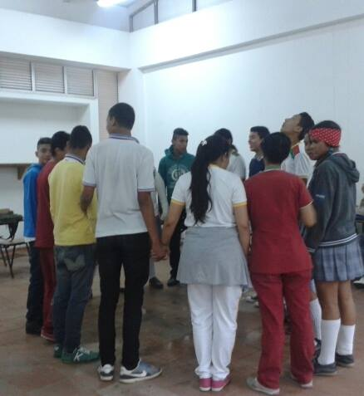
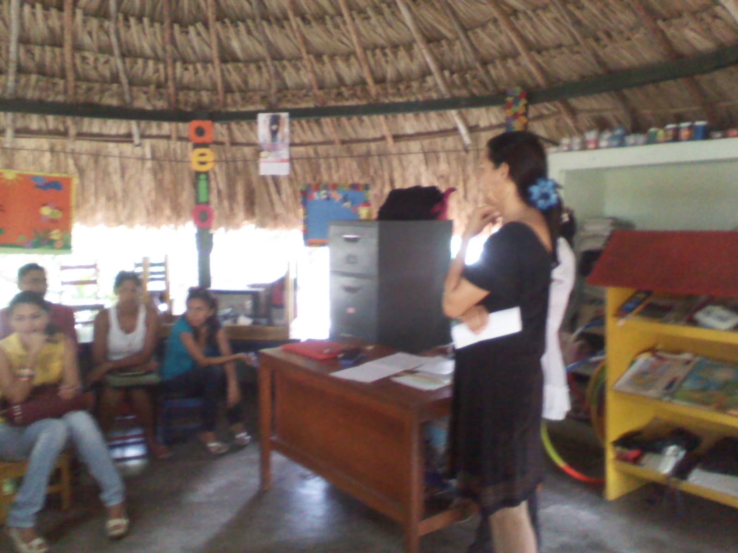
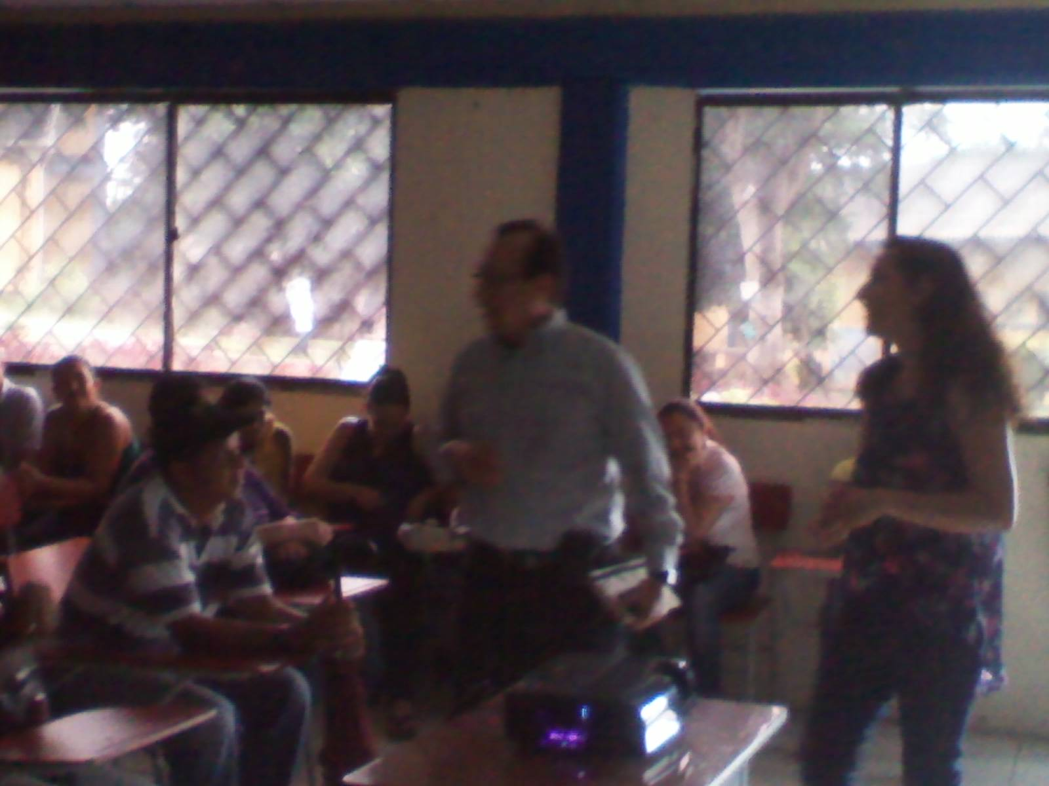
ACTIVIDADES DESARROLLADAS POR EL EQUIPO DE BIENESTAR INSTITUCIONAL 2015
RENDICIÓN DE CUENTAS PRIMER SEMESTRE AÑO ESCOLAR 2015 (DE ENERO A JUNIO DE 2015)

Slide 13
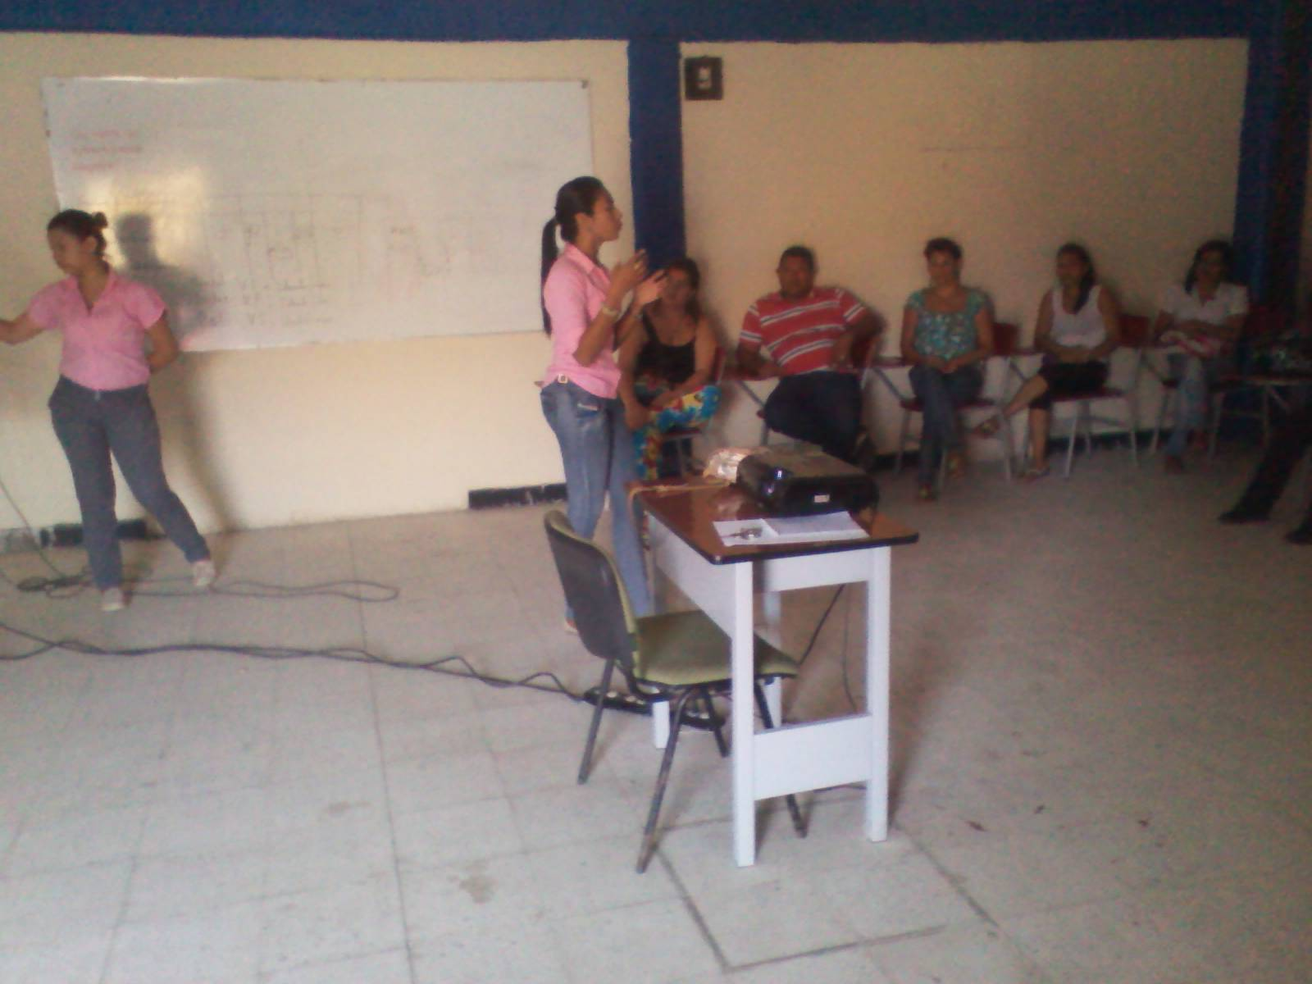
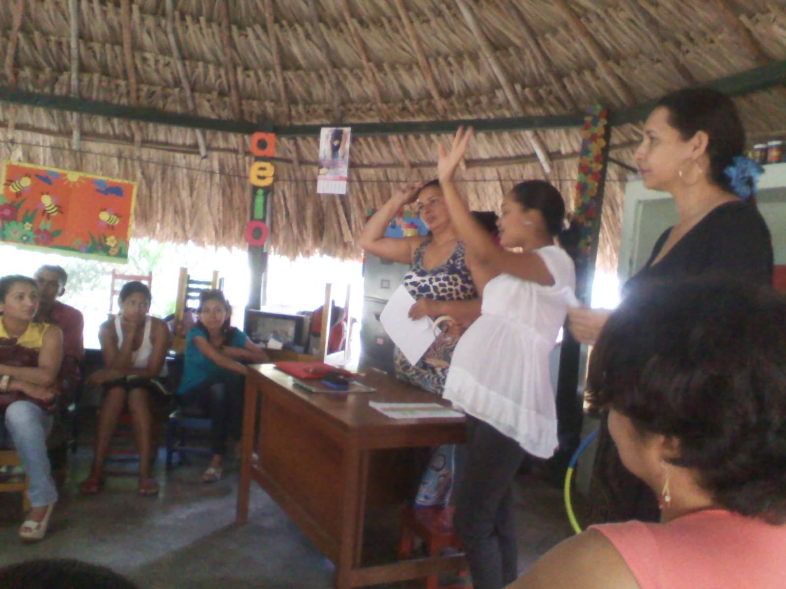
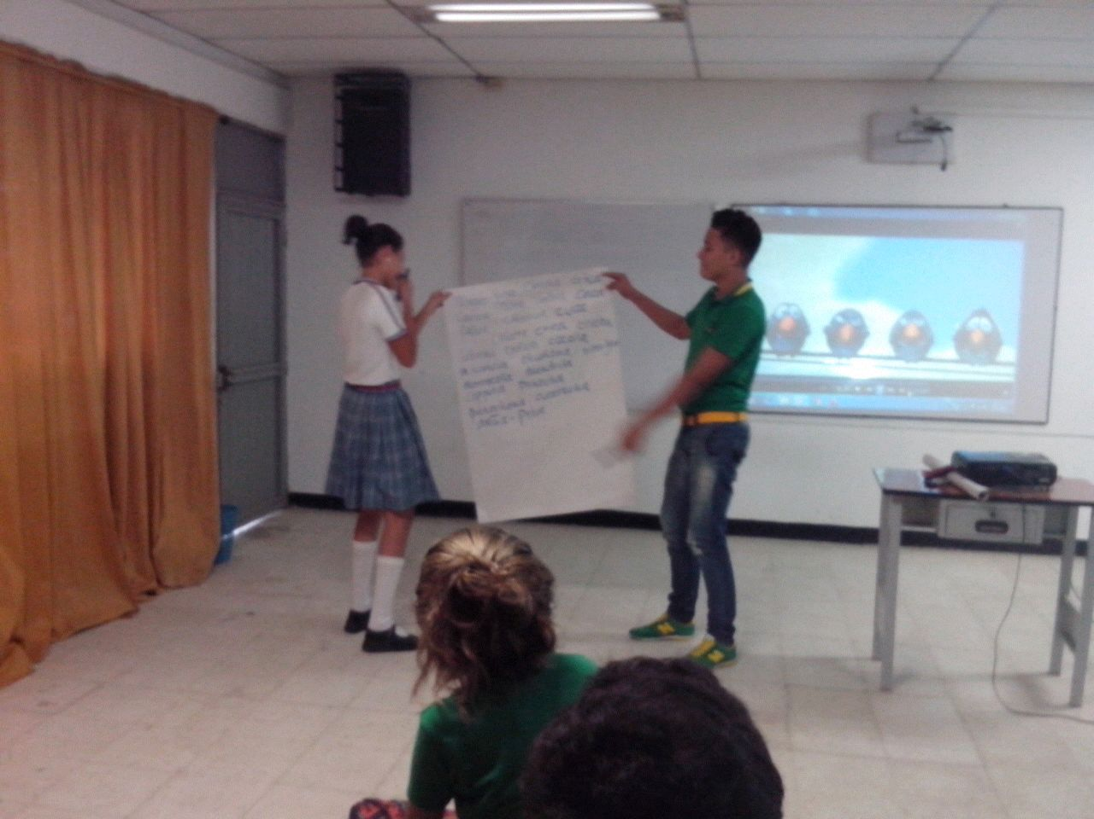
ACTIVIDADES DESARROLLADAS POR EL EQUIPO DE BIENESTAR INSTITUCIONAL 2015
RENDICIÓN DE CUENTAS PRIMER SEMESTRE AÑO ESCOLAR 2015 (DE ENERO A JUNIO DE 2015)

Slide 14
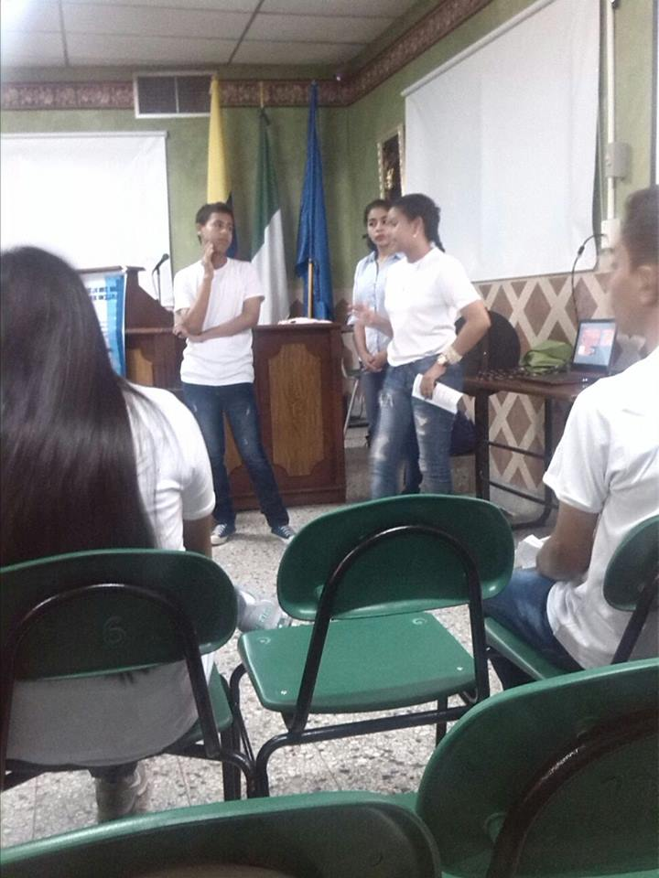
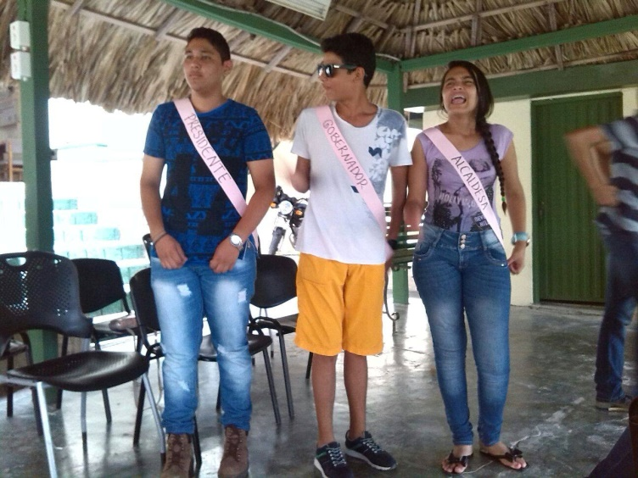
PROYECCIÓN A LA COMUNIDAD 2015
RENDICIÓN DE CUENTAS PRIMER SEMESTRE AÑO ESCOLAR 2015 (DE ENERO A JUNIO DE 2015)

Slide 15
CEREMONIA DE GRADUACIÓN JUNIO 2015
RENDICIÓN DE CUENTAS PRIMER SEMESTRE AÑO ESCOLAR 2015 (DE ENERO A JUNIO DE 2015)

Slide 16
RENDICIÓN DE CUENTAS PRIMER SEMESTRE AÑO ESCOLAR 2015 (DE ENERO A JUNIO DE 2015)

